Slide 1

Tvorba vlastní pohlednice

Slide 2
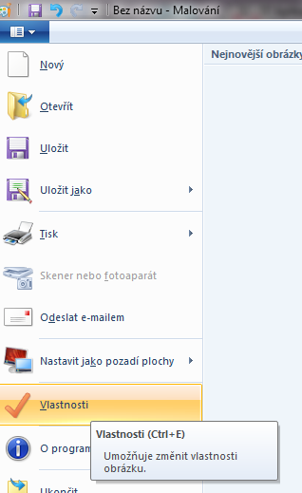
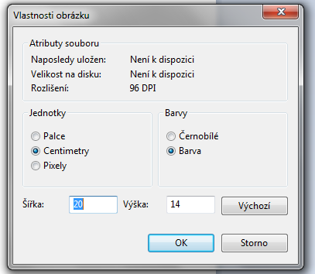
Rozvržení velikosti přání
Malování - vlastnosti - atributy
- centimetry - šířka 20 - výška 14

Slide 3

2. Kreslení přáníčka
Elipsou udělej střed kytičky, štětcem nakresli okvětní lístky, stonek a listy. Nástrojem Plechovka vybarvi střed kytičky a lístek.

Slide 4

3. Vložení nadpisu
Klikni na Text - A. Napiš text, uprav písmo, velikost, styl, barvu. Text přetáhni tam, kam potřebuješ.

Slide 5


4. Volba barvy pozadí
Nástroj Plechovka - zvol barvu a klikni na pozadí.

Slide 6
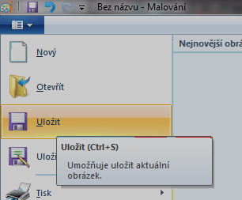
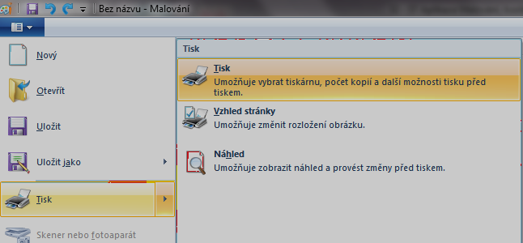
5. Tisk, uložení pohlednice.
Pohlednici si ulož do svých dokumentů.
Potom můžeš pohlednici babičce poslat jako přílohu emailem, nebo ji můžeš vytisknout.

